Slide 1

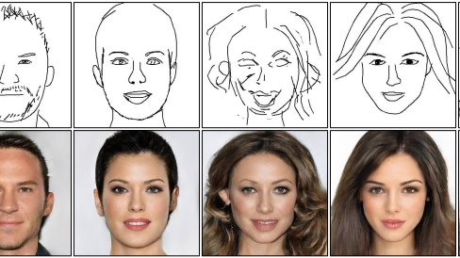

Deep face drawing
Génération profonde d’images faciales à partir de croquis
Par Charles COGOLUEGNES

Slide 2
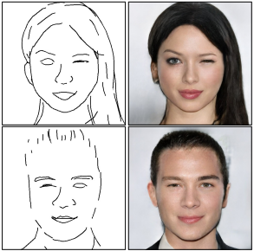
Sommaire
Le produit
Le fonctionnement
Les applications
Les améliorations

Slide 3
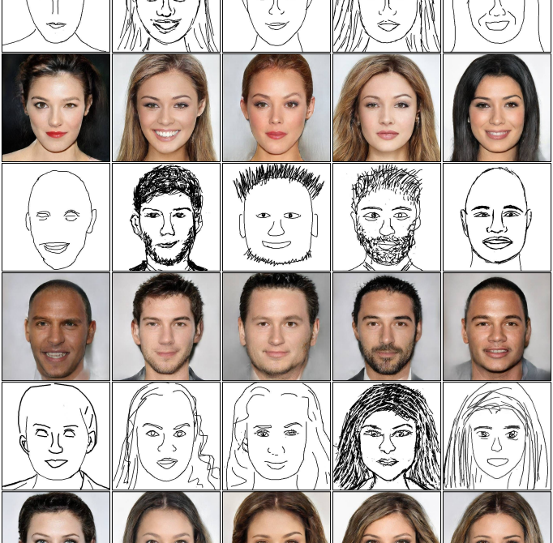
LE Produit
Générer une image d’un visage réaliste à partir d’un croquis (partiel ou détaillé)
Modéliser un espace de formes d’images faciales plausibles
Approche local-vers-global
Évaluation par étude utilisateur
Rendu supérieur par rapport aux autres méthodes
Démo

Slide 4
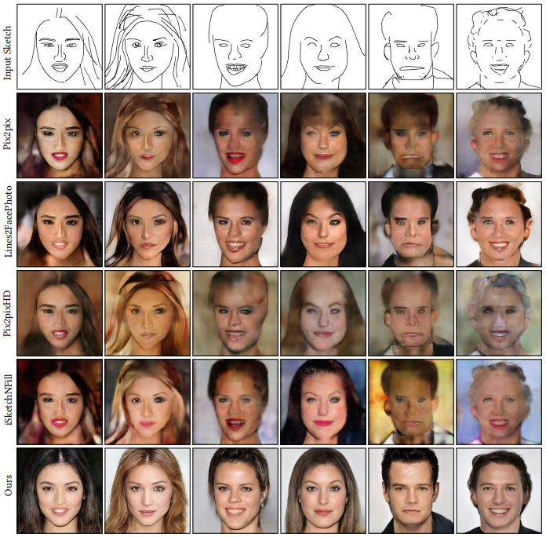

Slide 5
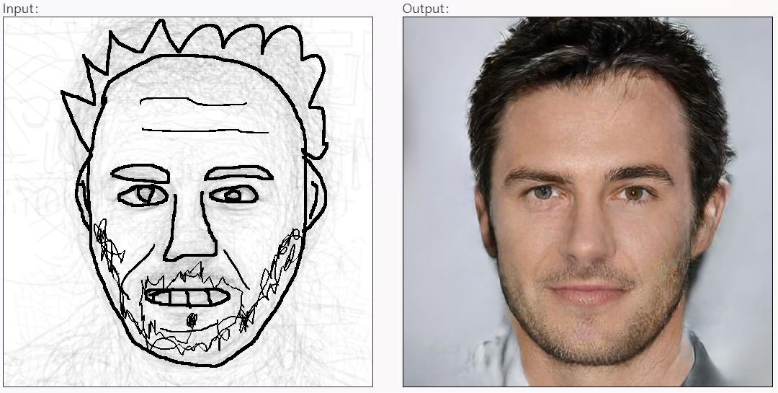

Slide 6
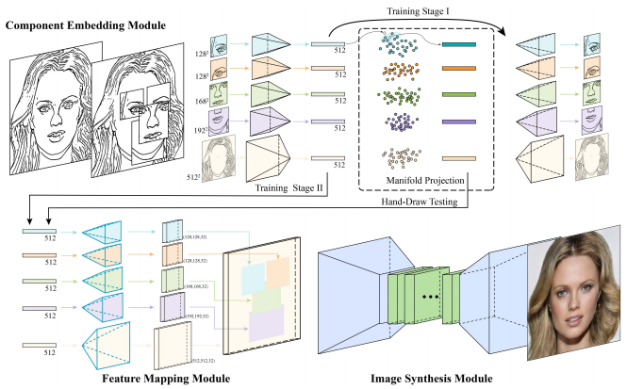
Le fonctionnement
Dataset de paires croquis-image : 17 702 échantillons (16 860 / 842)
3 modules principaux, 2 réseaux de neurones profonds
4 caractéristiques afin d’identifier un visage
Identification → encodage / projection → mapping → synthétisation

Slide 7
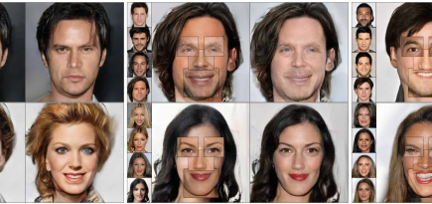
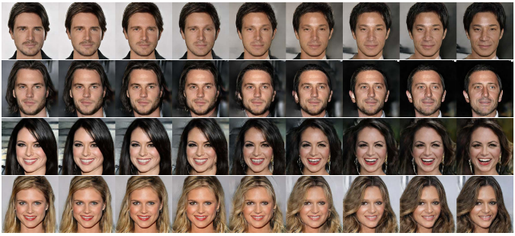
Les applications
Enquêtes criminelles, design de personnages, entrainements éducatifs, ...
Face Morphing par interpolation linéaire
Face Copy-Paste, assemblage de différents traits du visage

Slide 8
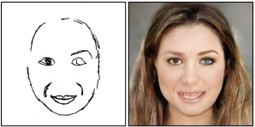
Les améliorations
Taille du dataset
Gestion des couleurs et textures
Gestion des accessoires
Perte de symétrie

Slide 9

sources
http://geometrylearning.com/DeepFaceDrawing/
https://www.youtube.com/watch?v=5NM_WBI9UBE
http://geometrylearning.com/paper/DeepFaceDrawing.pdf
https://github.com/IGLICT/DeepFaceDrawing-Jittor
https://www.youtube.com/watch?v=HSunooUTwKs
http://www.geometrylearning.com:3000/index_EN_621.html

